Slide 1

Chapitre 1-c : Régionalisation, gouvernance et régulations internationales
ESH 2 – Chapitre 1C – 2025-2026

Slide 2
PLAN
Objectifs : « L’étude de la libéralisation des échanges et celles des principales expériences d’intégration régionale nourrira un questionnement sur leur compatibilité. On réfléchira aux modalités de la gouvernance et de la régulation de la mondialisation »

Slide 3
PLAN
Introduction :
I- Libéralisation multilatérale des échanges
  A-La mise en œuvre historique du libre-échange jusqu’en 1947
  B-Les règles de 1947 : l’expérience du multilatéralisme commercial depuis la seconde guerre mondiale
  C-Le processus inachevé de la multilatélarisation des échanges
II- Régionalisation et commerce international : entre protection et libre échange
  A- Rappel sur le protectionnisme
  B- Les formes contemporaines du protectionnisme
  C- La régionalisation des échanges

Slide 4
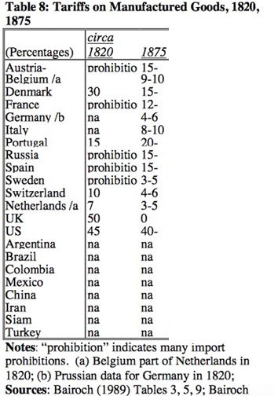
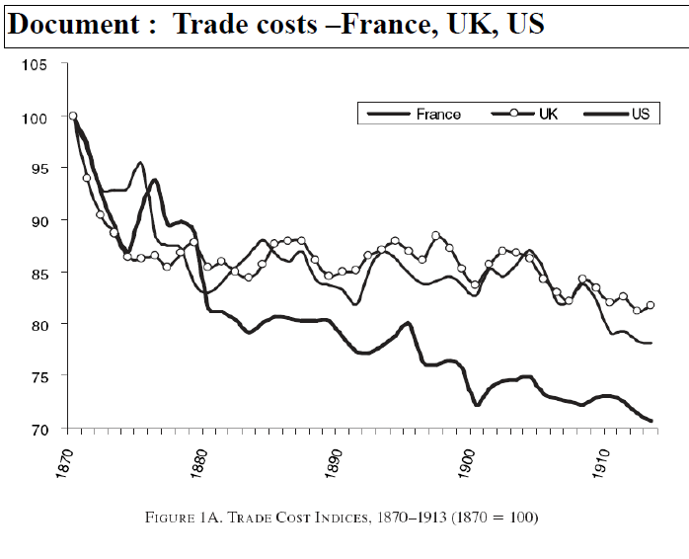
I- Libéralisation multilatérale des échanges
A-La mise en œuvre historique du libre-échange jusqu’en 1947

Slide 5
I- Libéralisation multilatérale des échanges
B- Les règles de 1947 : l’expérience du multilatéralisme commercial depuis la seconde guerre mondiale
1- Le fonctionnement du GATT
Gouvernance mondiale : mise en place de normes et d’institutions permettant la gestion collective des questions d’intérêt commun à l’échelle supranationale en l’absence de gouvernement mondial.
Multilatéralisme : large organisation entre Etats qui se traduit par l’acceptation de règles communes. De manière restreinte il s’applique à la signature d’accords concernant au moins trois pays. De manière plus large on l’oppose à l’unilatéralisme et au bilatéralisme par le nombre de participants et on le distingue du régionalisme par sa dimension mondiale.

Slide 6
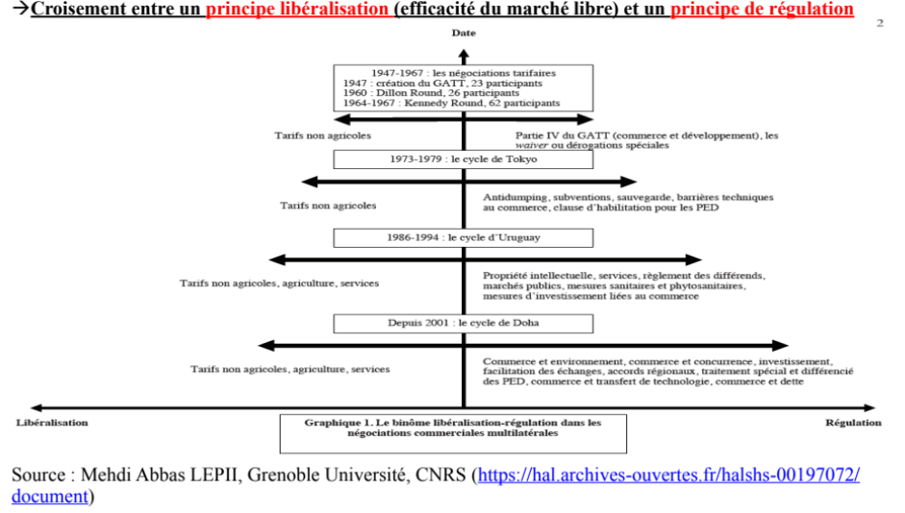
I- Libéralisation multilatérale des échanges
B- Les règles de 1947 : l’expérience du multilatéralisme commercial depuis la seconde guerre mondiale
1- Le fonctionnement du GATT

Slide 7
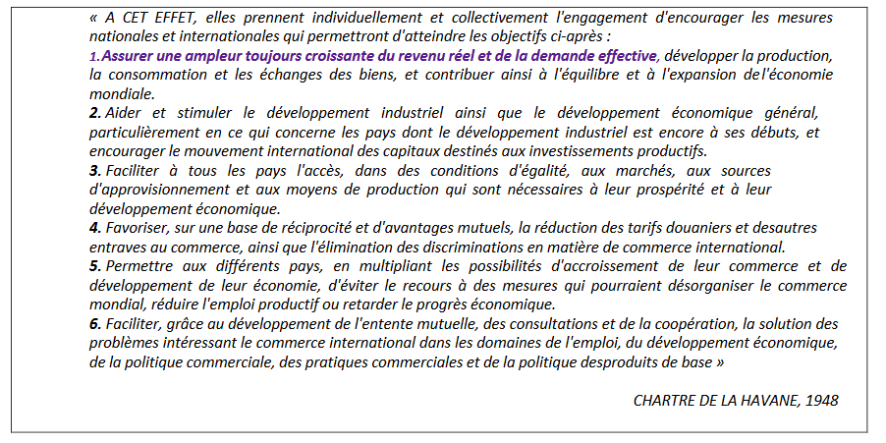
I- Libéralisation multilatérale des échanges
B- Les règles de 1947 : l’expérience du multilatéralisme commercial depuis la seconde guerre mondiale
1- Le fonctionnement du GATT

Slide 8
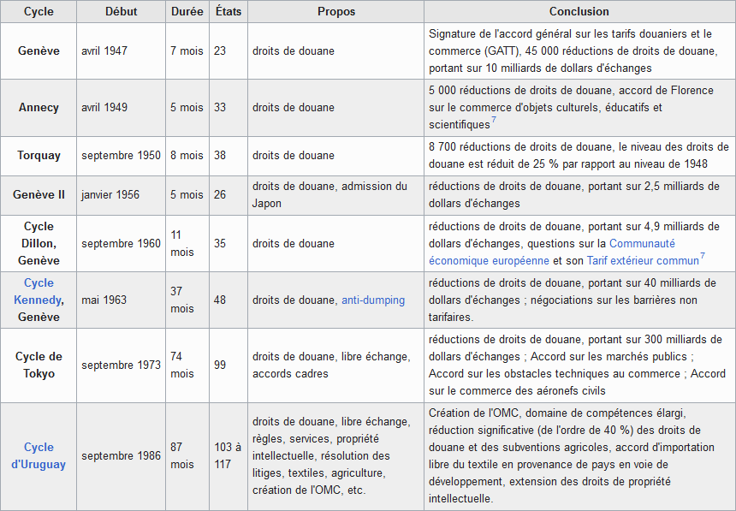
I- Libéralisation multilatérale des échanges
B- Les règles de 1947 : l’expérience du multilatéralisme commercial depuis la seconde guerre mondiale
2- Les cycles du GATT et de l’OMC

Slide 9
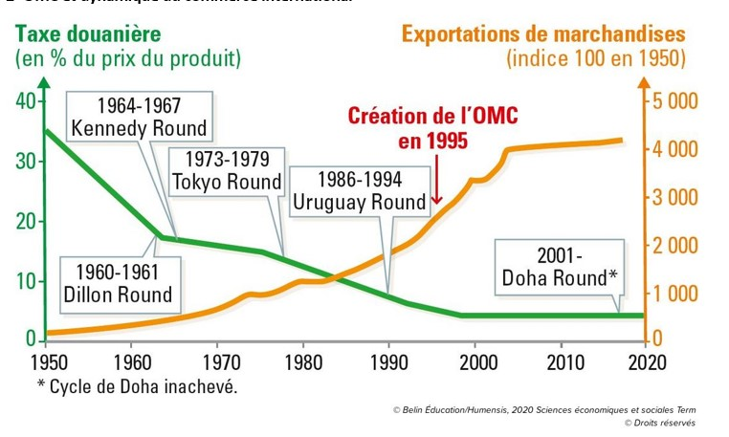
I- Libéralisation multilatérale des échanges
B- Les règles de 1947 : l’expérience du multilatéralisme commercial depuis la seconde guerre mondiale
3- Le bilan du GATT

Slide 10
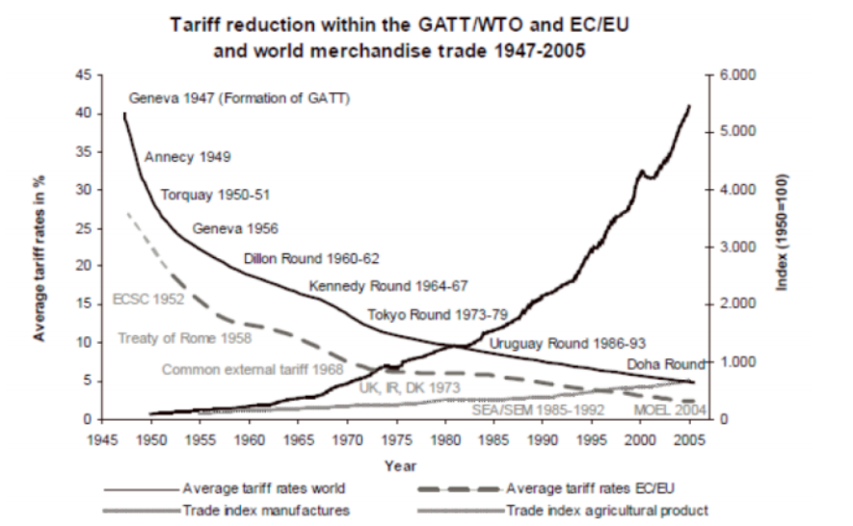
I- Libéralisation multilatérale des échanges
B- Les règles de 1947 : l’expérience du multilatéralisme commercial depuis la seconde guerre mondiale
3- Le bilan du GATT

Slide 11
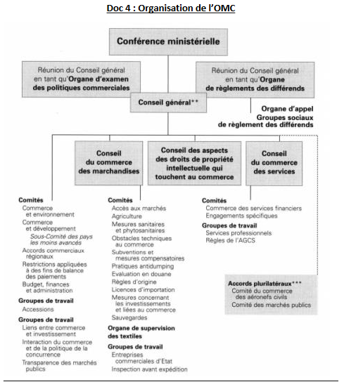
I- Libéralisation multilatérale des échanges
C-Le processus inachevé de la multilatélarisation des échanges
1- L’échec de Doha

Slide 12
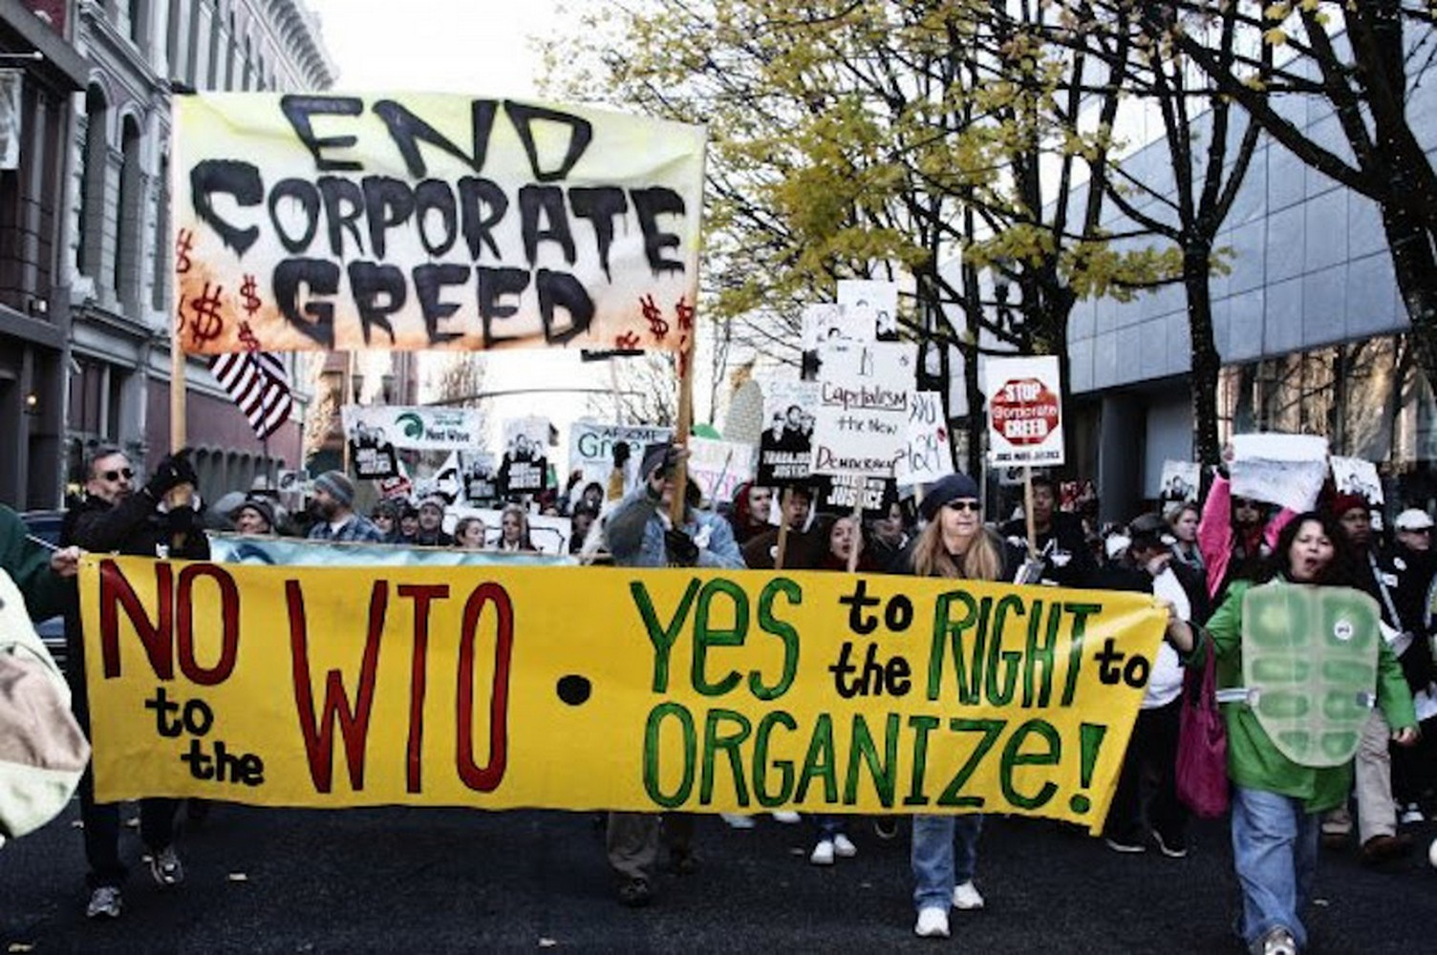
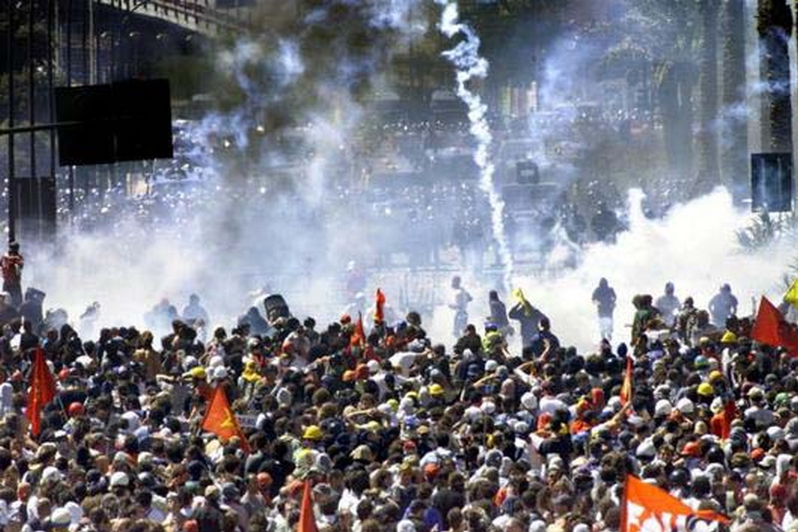
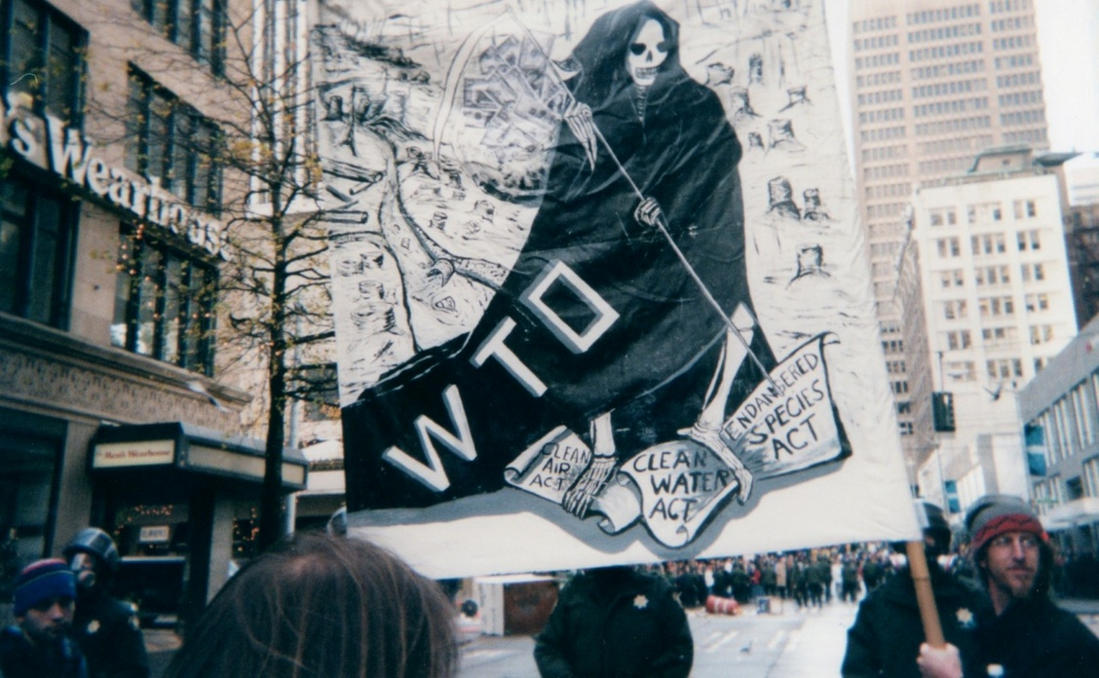
I- Libéralisation multilatérale des échanges
C-Un processus inachevé
1- L’échec de Doha

Slide 13
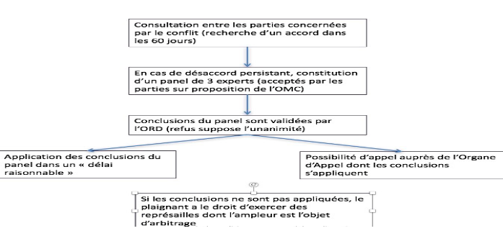
I- Libéralisation multilatérale des échanges
C-Un processus inachevé
2- L’ORD

Slide 14
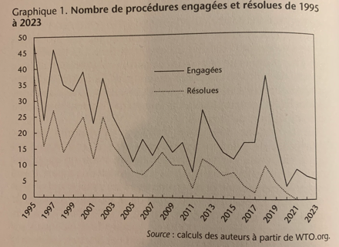
I- Libéralisation multilatérale des échanges
C-Le processus inachevé de la multilatélarisation des échanges
2- L’ORD

Slide 15
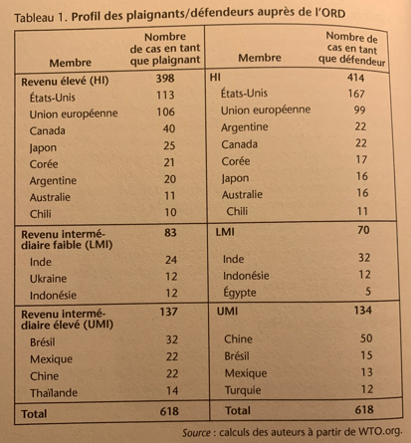
I- Libéralisation multilatérale des échanges
C-Le processus inachevé de la multilatélarisation des échanges
2- L’ORD

Slide 16
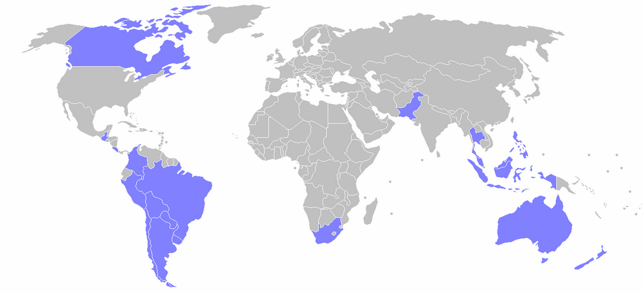
I- Libéralisation multilatérale des échanges
C-Le processus inachevé de la multilatélarisation des échanges
3- La question agricole
Pays membres du groupe de Cairns, carte de Wikipedia

Slide 17
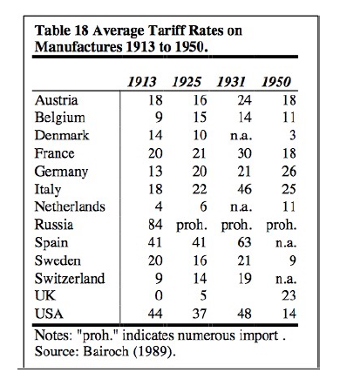
II- Régionalisation et commerce international : entre protection et libre échange
A- Rappel sur le protectionnisme

Slide 18
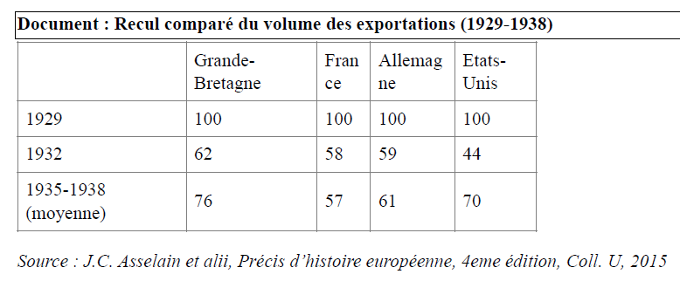
II- Régionalisation et commerce international : entre protection et libre échange
A- Rappel sur le protectionnisme

Slide 19
II- Régionalisation et commerce international : entre protection et libre échange
A- Rappel sur le protectionnisme
Document : les Etats-Unis adoptent des barrières tarifaires (le tariff Smooth-Hawley)
La baisse des importations des Etats-Unis devance nettement celle de leurs exportations (d’où l’excédent mondial record des Etats-Unis fin 1929) et le recul du commerce mondial. Elle est amplifiée par les mesures protectionnistes, l’adoption en 1930 du Tariff Hawley-Smoot donnant le signal de l’escalade mondiale du protectionnisme. De 1929 à 1930, la valeur des importations des Etats-Unis baisse de 26% contre 15% pour les importations européennes ; entre 1929 et 1932, le recul atteint respectivement 53% et 56%.
Source : J.C.Asselain et alii, Précis d’histoire européenne, 4ème édition, Coll. U, 2015

Slide 20
II- Régionalisation et commerce international : entre protection et libre échange
A- Rappel sur le protectionnisme
Document : les autres pays réagissent en représailles
Les Etats-Unis passèrent en 1930 le Smoot-Hawley Tariff Act sous lequel les droits de douanes furent portés en 1932 à leur maximum historique de 59% en moyenne, provoquant des représailles des autres pays. Cette loi fut introduite pour protéger l’agriculture américaine mais, suite aux manœuvres politiques du Congrès, elle éleva aussi les tarifs sur les importations manufacturières : c’était « la politique aux dépens du voisin » (...). La loi passa malgré les protestations de 36 pays qui s’attendaient à en subir des dommages et annoncèrent leur volonté de prendre des représailles. Le président Hoover la signa malgré une pétition où plus de 1000 économistes le pressaient d’y opposer son véto. Le résultat fut catastrophique : dès 1932, 60 pays réagirent avec leurs propres hausses tarifaires au sein d’une dépression mondiale. Le commerce international s’écroula contribuant à l’extension de la dépression dans le monde.
Source : J.C.Asselain Histoire économique de la France du 17ème siècle à nos jours, Le Seuil, 2011

Slide 21
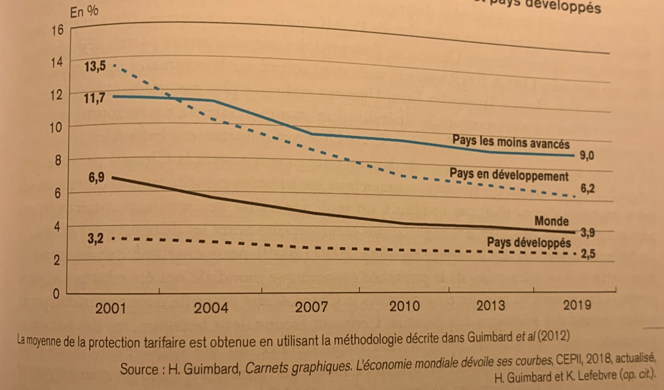
II- Régionalisation et commerce international : entre protection et libre échange
B- Les formes contemporaines du protectionnisme
1 : tarifs douaniers et quota : de vieilles recettes protectionnistes toujours d’actualité

Slide 22
II- Régionalisation et commerce international : entre protection et libre échange
B- Les formes contemporaines du protectionnisme
2 : Les différentes formes de néoprotectionnisme
Le développement des mesures antidumping
Les droits compensateurs
Les mesures administratives
Les échanges administrés : les RVE
Les politiques commerciales stratégiques

Slide 23
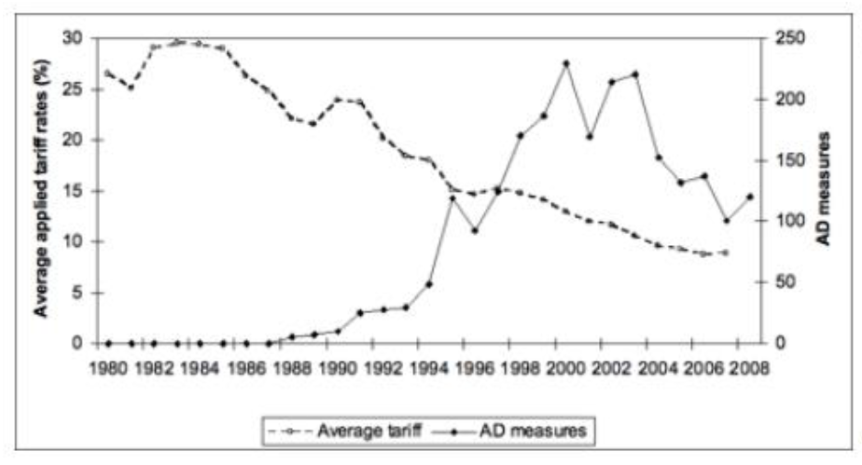
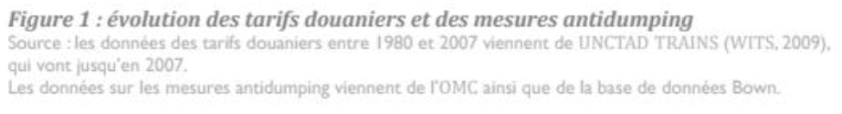
II- Régionalisation et commerce international : entre protection et libre échange
B- Les formes contemporaines du protectionnisme
2 : Les différentes formes de néoprotectionnisme

Slide 24
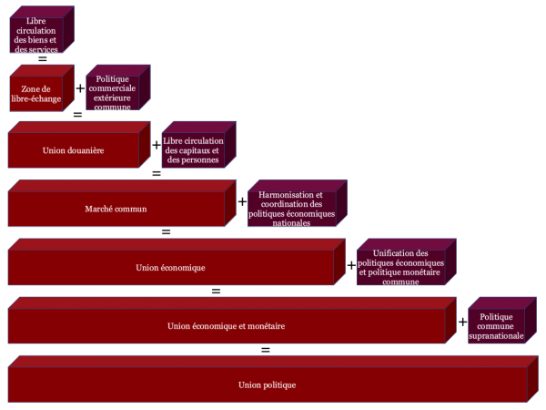
II- Régionalisation et commerce international : entre protection et libre échange
C- La régionalisation des échanges
1 : Les étapes d’intégration économique de Bela Balassa

Slide 25
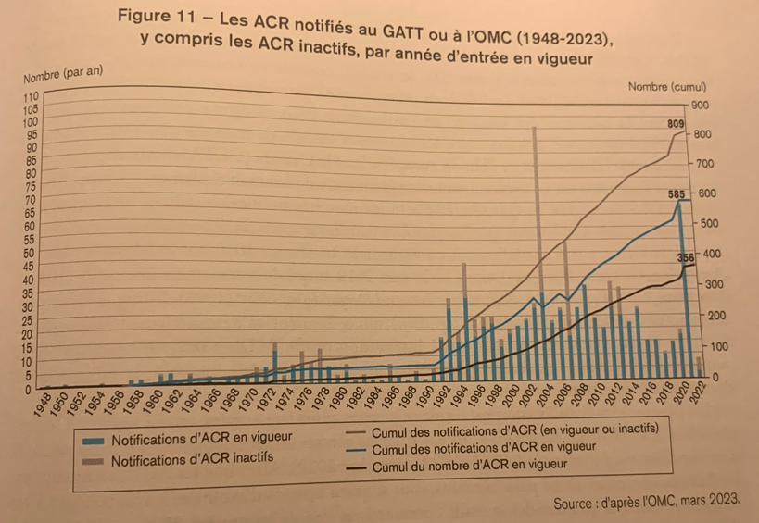
II- Régionalisation et commerce international : entre protection et libre échange
C- La régionalisation des échanges
2 : Le développement des ACR depuis la fin du XXe siècle

Slide 26
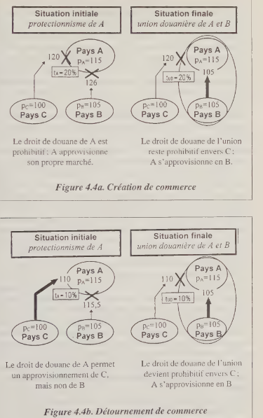
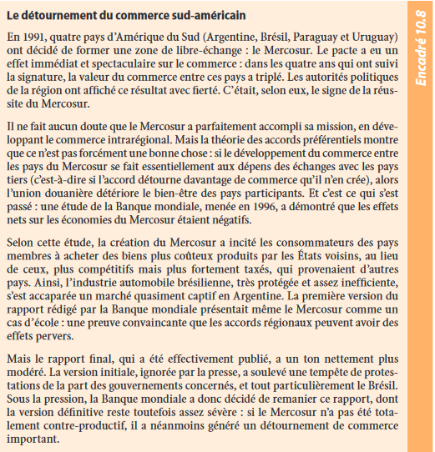
II- Régionalisation et commerce international : entre protection et libre échange
C- La régionalisation des échanges
3 : Quelles transformations et quels effets des ACR ?

Slide 27
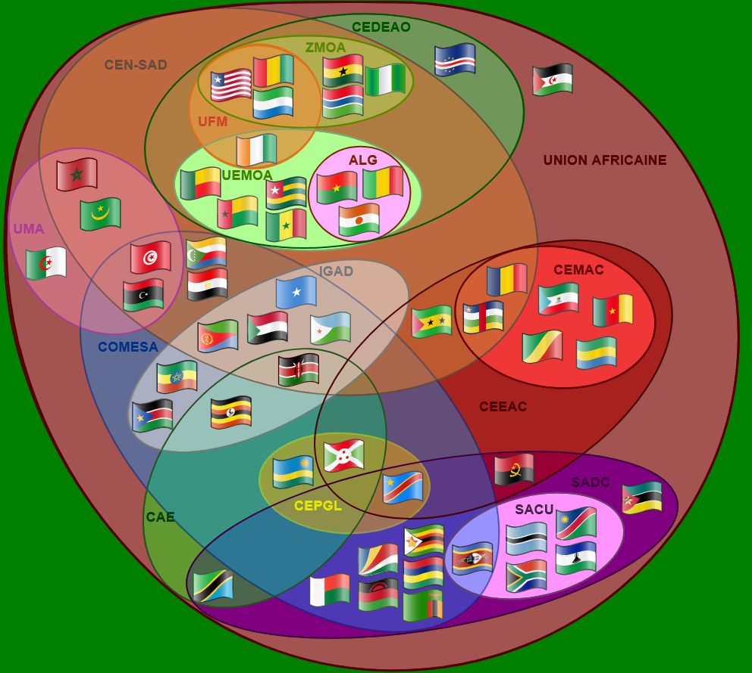
II- Régionalisation et commerce international : entre protection et libre échange
C- La régionalisation des échanges
3 : Quelles transformations et quels effets des ACR ?

